Slide 1



المملكة المغربية
وزارة الداخلية
المفتشية العامة للإدارة الترابية
تقارير هيئات المراقبة بخصوص طرق تدبير المرافق العمومية

Slide 2
عناصر العرض
أولا: عناصر تمهيدية.
ثانيا: خلاصات تقارير هيئات المراقبة بخصوص طرق تدبير المرافق العمومية.
ثالثا: آفاق استشرافية.

Slide 3
أولا: عناصر تمهيدية

Slide 4
عناصر تمهيدية
المرافق العمومية:
نشاط يحقق مصلحة عامة ويسهر عليه شخص معنوي عام، مع ما يترتب عن ذلك من خضوع المرفق لتأطير قانوني وتنظيمي معين، يتوجب الحرص على احترامه.
المرافق العمومية المحلية:
مرافق تهم الجماعات الترابية، وفي ما يتعلق بخدمات القرب فإن الجماعات تختص بإحداث وتدبير المرافق والتجهيزات العمومية اللازمة لتقديم هذه الخدمات. كما يتخذ رؤساء مجالسها الإجراءات اللازمة لتدبير المرافق العمومية التابعة لها (مقتطف من المادتين 83 و94 من القانون التنظيمي رقم 14-113 المتعلق بالجماعات).
وتقدم هذه المرافق مجموعة من الخدمات الأساسية والحيوية للمواطنين: كالنقل، والماء والكهرباء والتطهير السائل والنظافة وتدار وفقا لأسلوب تدبير معين: التدبير المباشر من طرف الجماعة، وكالات مستقلة، شركات للتنمية المحلية أو من خلال إسناد التدبير والاستغلال إلى القطاع الخاص عن طريق عقود التدبير المفوض أو اتفاقيات الشراكة والتعاون.
بعض المعايير الأساسية المؤطرة لاشتغال المرافق العمومية:
معيار الجودة: يفيد بتأدية الخدمة بجودة، مع ما يقتضيه ذلك من توفير للإمكانيات وتبني الطريقة المثلى في تدبير المرفق.
معيار الشفافية: يقتضي اشتغال هذه المرافق في إطار يتسم بالشفافية وأن قواعد تسييرها معلومة للجميع مع الانفتاح على المرتفقين وتلقي ملاحظاتهم واقتراحاتهم وتظلماتهم (الفصل 154 و155 من الدستور).
معيار ربط المسؤولية بالمحاسبة: تقديم المرافق للحساب عن تدبير الأموال العمومية وخضوعها للمراقبة والتقييم والتدقيق (الفصل 156 من الدستور)

Slide 5
ثانيا: خلاصات تقارير هيئات المراقبة بخصوص طرق تدبير المرافق العمومية

Slide 6
خلاصات تقارير هيئات المراقبة بخصوص طرق تدبير المرافق العمومية
سيتم خلال هذا المحور تناول أبرز خلاصات هيئات المراقبة بخصوص طرق تدبير المرافق العمومية، وذلك بالاستناد على خلاصات تقارير:
ولأجل ذلك واعتبارا لكثرة المعطيات والملاحظات وتنوعها واستحضارا للحيز الزمني المخصص للعرض، سيتم الاعتماد على منهجية تروم التوليف بين الملاحظات موضوع تقارير المفتشية العامة وتقارير المحاكم المالية سواء الموضعاتية أو التقارير السنوية أو المذكرات الاستعجالية للمجلس الأعلى للحسابات، وتقارير المجالس الجهوية التي تطرقت للمرافق العمومية المحلية على تنوعها وعلى اختلاف أسلوب تدبيرها.
المحاكم المالية
(مؤسسة دستورية)
المفتشية العامة للإدارة التربية (جهاز إداري للمراقبة)

Slide 7
خلاصات تقارير هيئات المراقبة بخصوص طرق تدبير المرافق العمومية
المرافق العمومية المحلية التي سيتم التطرق إليها:
الماء
الكهرباء
مرفق التوزيع
التنظيف
جمع النفايات
مرفق النظافة
النقل والوقوف
المجازر
مرفق النقل والوقوف
أسواق الجملة
التطهير السائل
المطارح
الأسواق
المرافق الاقتصادية المتعلقة بالاستهلاك

Slide 8
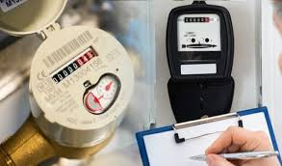
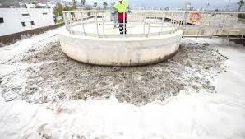
1. مرفق التوزيع: الماء والكهرباء والتطهير السائل

Slide 9
بعض الخلاصات بالنسبة لقطاع التوزيع
نقائص في التخطيط وتحديد الحاجيات مع الاقتصار على نظرة محلية لا تأخذ بعين الاعتبار البعد البين جماعاتي والجهوي.
التعاقد في غياب المخططات المديرية للكهرباء والماء والتطهير السائل وضعف إدارة الجماعات من حيث المؤهلات والكفاءات القادرة على الاضطلاع بالالتزامات المنصوص عليها في عقود التدبير المفوض، وخاصة مهام التتبع والمراقبة.
عجز الجماعات عن تدبير الحسابات التي تستفيد من الموارد المستخلصة من طرف الشركات المفوض إليها، كصندوق الأشغال والحسابات الخصوصية وحساب السلطة المفوضة، ما ينعكس سلبيا على الموارد المالية التي من المفترض أن تعود للجماعات وكذا على قرارات استعمالها.
اختلالات في تدبير صندوق الأشغال إذ أن المساهمات التي تقوم الشركات المفوض إليها بتحصيلها لا يتم دائما إيداعها بالكامل لحساب الصندوق. كما أن إيداع المبالغ المحصلة غالبا ما يأتي متأخرا عن الآجال التعاقدية علاوة على استعمال هذه الأموال خارج الضوابط المحددة لذلك، كأداء متأخرات المساهمات الخاصة بنظام التقاعد إثر تحويله إلى جهة خارجة عن المؤسسة، أو تغطية مصاريف تسيير المصلحة الدائمة للمراقبة، أو أداء أتعاب مكاتب الاستشارة عن خدماتها لفائدة السلطة المفوضة، أو أداء الديون الضريبية التي كانت في ذمة الوكالة المستقلة السابقة.
عدم تحقيق أهداف الاستثمارات المنجزة من طرف الشركات المفوض إليها، فيما يخص حجم المشاريع وآجال التنفيذ، إذ تم تسجيل فوارق هامة على مستوى المشاريع المهيكلة، وخاصة في مجال التطهير السائل. ويعزى ذلك إلى ضعف الرساميل الذاتية التي قامت الشركات المفوض إليها بتعبئتها، وكذا ضعف قدرات التمويل الذاتي، وتحمل تكاليف غير مبررة والمبالغة في قيمة بعض المصاريف.

Slide 10
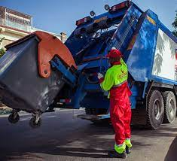
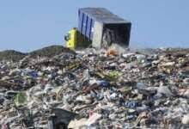
2. مرفق النظافة: جمع النفايات المنزلية والمماثلة وفرزها ونقلها وإيداعها بالمطارح ومعالجتها

Slide 11
بعض الخلاصات بالنسبة لمرفق النظافة:
تدبير قطاع النظافة بصفة مباشرة من طرف المصالح الجماعية واجه وتواجهه العديد من الإكراهات المرتبطة أساسا بضعف الحكامة وتقادم التجهيزات وسوء صيانتها، ونقص على مستوى البنيات التحتية، وضعف الموارد البشرية المؤهلة وغياب الحوافز.
في المقابل ساهمت الشركات المفوض إليها في الرفع من مستوى الخدمات، مما جعل هذا النشاط يسجل تطورا أسهم في بروز قطاع خاص في هذا المجال.
غير أنه يتم التعاقد في غياب المخططات المديرية الجماعية وتلك الخاصة بالعمالات والأقاليم بالنسبة لقطاع النظافة.
وغالبا ما تفتقر الشروط المرجعية المعمول بها في إعداد عقود التدبير المفوض للدقة المطلوبة، وخاصة فيما يتعلق بالجوانب المرتبطة بالمجال الترابي الذي يتعين تغطيته وما سيعرفه من تطور، إضافة إلى الجوانب الخاصة بوتيرة الخدمات وبحجم التجهيزات ومواصفاتها التقنية والجزاءات المترتبة عن إخلال الشركة المفوض إليها بالتزاماتها التعاقدية.
افتقار الدراسات القبلية للدقة إذ إما تتم المبالغة أو التقليل في تقدير حجم النفايات واعتماد تصميم تقني غير عملي للمطارح (مما يفضي إلى توقعات تنعكس سلبا على التوازن الاقتصادي والمالي للعقد.
وفي غياب نظام ملائم للمراقبة، فإن الشركة المفوض إليها قد لا تفي بالتزاماتها بخصوص الاستثمار وإنجاز مراكز التحويل من أجل استقبال النفايات الصادرة عن مجال تغطية الخدمات، قبل نقلها الى المطرح العمومي الخاضع للمراقبة.
عدم احترام الآجال المتعاقد بشأنها، فيما يخص اقتناء المعدات والآليات موضوع عقد التدبير المفوض، مما يحول دون إنجاز الخدمات التعاقدية في ظروف جيدة.
اختلالات في عمليات طمر النفايات التي تقوم بها الشركات المفوض إليها تساهم في انتشار روائح كريهة، وتدفق المخلفات السائلة للنفايات خارج المناطق المانعة للتسرب وخارج مواقع المطارح.

Slide 12
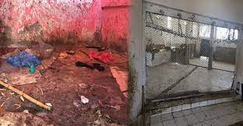
3. مرفق المجازر

Slide 13
بعض الخلاصات بالنسبة لمرفق المجازر
عدم التوفر على الشروط الأساسية المطلوبة في هذا الميدان، باستثناء 05 مجازر على المستوى الوطني.
عدم احترام المعايير الواجب توفرها في شاحنات نقل اللحوم الحمراء والتي تظل غير مجهزة بآليات التبريد والعزل الحراري ولا تخضع للفحص التقني والصحي.
مواقع غير ملائمة لبنايات المجازر مع استحضار المخاطر الصحية المترتبة عن تصريف النفيات وانتقال الأمراض، خاصة في ظل عدم ربط العديد من المجازر بشبكات الماء الصالح للشرب والكهرباء والتطهير.
عدم وجود مرافق منفصلة للنحر والسلخ ونزع الأحشاء مع تسجيل غياب تجهيزات تحول دون تسلل الحيوانات والحشرات التي يمكن أن تلوث اللحوم وتصبح ناقلة للأمراض، وكذا تسجيل غياب المرافق والأنظمة والتجهيزات الصحية وغرف التبريد بالمجازر.
في معظم المجازر لا تخضع الذبائح لمسطرة التتبع، مع عدم الحرص على إخضاع اللحوم للمراقبة الطبية.

Slide 14
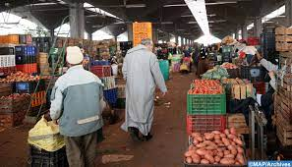
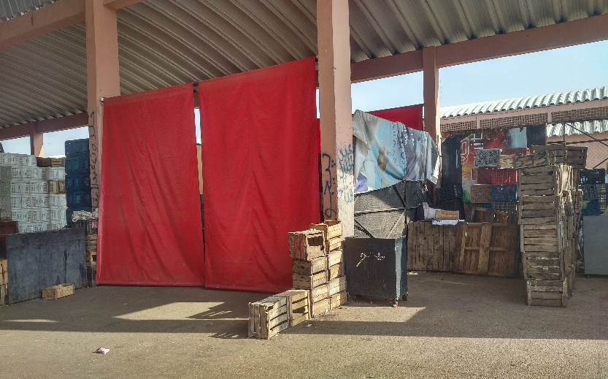
4. مرفق أسواق الجملة

Slide 15
بعض الخلاصات بالنسبة لمرفق أسواق الجملة
تقادم الإطار القانوني المنظم لهذا المرفق
عدم اضطلاع وكلاء الأسوق بالمهام المنوطة بهم، خاصة الإشراف على عمليات البيع التي تتم في الغالب مباشرة بين التجار ومرتادي السوق، مع ما يترتب عن ذلك من إمكانية تغيير المبالغ المصرح بها، مما ينعكس ذلك سلبا على موارد الجماعة. إذ يتم استلام ثمن البيع من طرف البائع مباشرة دون أن يضطلع الوكلاء بدورهم في هذا الإطار، الشيء الذي قد يفتح باب التلاعب في تحديد أوزان وأثمان السلع.
عدم القيام بعمليات الوزن قبل دخول الخضر والفواكه إلى السوق ومراقبة السلع التي تم بيعها عند الخروج والتأكد من توفر المشترين على وصولات الأداء ومن استعمال الوكلاء لدفاتر ذات أرومات متسلسلة.
استعمال المحصلين لدفاتر وصولات ذات أورومات لها أرقام تسلسلية مختلفة في اليوم الواحد وتنطوي هذه الممارسة على مجموعة من المخاطر قد تكون مصدرا لضياع حقوق الجماعة.
عدم مسك الوكلاء لمجموعة من الوثائق المحاسبية، مما يحول دون التحقق من عمليات استخلاص الرسم عن البيع ويعيق كذلك كل مراقبة بعدية لتدبير سوق الجملة.
اعتماد أوزان تقديرية في تحديد الرسم على البيع بناء على تصاريح المشترين الذين لا يتوفرون على أي وثيقة تحدد نوع البضاعة ووزنها.
السماح بالولوج إلى السوق للعموم في غياب أي ترخيص، خلافا للنظام الداخلي للسوق، مما ينتج عنه اكتظاظ في السوق وانتشار الباعة بالتقسيط وبالتالي يتحول سوق الجملة إلى سوق عشوائي بالتقسيط.

Slide 16
5. مرفق النقل الحضري بواسطة الحافلات ومرفق الوقوف

Slide 17
بعض الخلاصات بالنسبة لمرفق النقل الحضري بواسطة الحافلات
يطرح قطاع النقل الحضري إشكاليات متعددة ذات طبيعة تنظيمية وتقنية واجتماعية واقتصادية ومالية وبيئية، بالنسبة لكافة الجماعات الترابية، وخاصة على مستوى الحواضر الكبرى والتجمعات الحضرية.
وقد مكن التدبير المفوض، في مجال النقل الحضري بواسطة الحافلات، من سد الفراغ الذي خلفه عجز الوكالات المستقلة الجماعية عن تأمين استمرارية هذه الخدمة.
غير أن اللجوء إلى التدبير المفوض يتم في غياب دراسات مسبقة ومخططات للتنقلات الحضرية تحدد حجم الحاجيات الراهنة والمستقبلية.
لا تشير العقود، ضمن المقتضيات المتعلقة بالتعريفات، إلى كيفيات تعديل التعريفة بشكل يسمح بتقييم الانعكاسات الإيجابية للزيادة في الإنتاجية والاقتصاد في التكاليف، والناتجة عن تحسين التدبير والرفع من مردودية المرفق العام المفوض.
لا يتم إنجاز التجهيزات الضرورية لجودة الخدمة والسلامة الطرقية المنصوص عليها في دفاتر التحملات. كمحطات الوقوف والمرائب المناسبة والأماكن الواقية. وعادة ما تتذرع الشركات المفوض إليها بعدم توفر الوعاء العقاري اللازم لذلك.
لا تنجز الشركات المفوض إليها برنامج الاستثمار التعاقدي إلا جزئيا، مما ينتج عنه اختلالات جوهرية تطال التوازن العام للعقود.
غياب عمليات مراقبة وتتبع تنفيذ العقود، يؤثر سلبا على استمرارية وجودة الخدمات.
لا تتوفر الشركات المفوض إليها على أنظمة معلوماتية مندمجة، من شأنها تمكين السلطة المفوضة من المعلومات الشاملة حول حجم النشاط (عدد المستعملين حسب الخطوط وحسب الحافلات ومعطيات حول مبيعات التذاكر...) ومستوى نجاعة الأداء (السرعة والوتيرة واستمرارية المرفق) وحول التتبع التقني للحافلات.

Slide 18
بعض الخلاصات بالنسبة لمرفق الوقوف
غياب مخطط للتنقلات الحضرية وفي حالة وجوده لا يتم تحيينه رغم أنه لا يطابق الوضع الحالي للمدينة من حيث التطور العمراني وحجم التنقلات الحضرية، والتشوير والسير والجولان وغياب مخطط مديري لمرفق الوقوف يحدد حجم العرض والطلب على مواقف الركن وعدم اتخاذ القرارات التي تنظم السير والجولان وشروط وأماكن الوقوف.
بالنسبة لشركات التنمية المحلية تم تسجيل: قصور دور أجهزة الحكامة المقرون بضعف التنظيم
وضعية مالية محاسباتية مركبة تتسم بانخفاض كبير في رقم المعاملات، وخسائر مالية صافية متوالية، وتدهور كبير وسلبي في الأداء، مما انعكس على قدرة التمويل الذاتي التي ظلت سلبية، فضلا عن انخفاض المساهمات المقدمة من طرف المساهمين.
عدم نجاعة نمط الاستغلال إذ يتم اختيار محيط الوقوف في غياب أي دراسة للعرض والطلب على مواقف الركن وفي غياب أي تخطيط للتنقلات الحضرية ولقطاع الوقوف.
تعليق العمل بالقرارات المنظمة للوقوف، في غياب أي إجراء بديل، انعكس على استغلال الشركات واستخلاص حقوق الركن.
    بالنسبة لشركة التدبير المفوض تم تسجيل التباين بين خطة العمل والمنجزات: إذ أن نسبة الاستغلال المحققة لا تتجاوز 4,8% في حين أن النسبة التقديرية 48%. كما أن معدل الربح الداخلي المحقق لا يفوق 5% في حين أنه قدر في 10% إلى 12%، مع تسجيل غياب أي استراتيجية للتسويق والتواصل حول العروض.

Slide 19
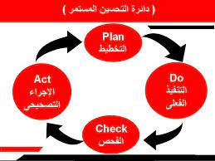
ثالثا: الآفاق الاستشرافية

Slide 20
الآفاق الاستشرافية
جل تقارير هيئات المراقبة المنجزة منذ سنوات كانت مسندة بالعديد من التوصيات (الحكامة، المجال التقني، مجال التدبير الإداري والمالي، مجال تدبير الاستغلال،....) تروم معالجة الاختلالات التي يتم الوقوف عليها.
غير أن استشراف تدبير رشيد للمرافق العمومية المحلية لا يمكن أن يتم إلا من خلال:
  رغبة الفاعلين
  وتظافر جهود جميع السلط والهيئات المعنية (مصالح وزارة الداخلية المعنية بالمواكبة والضبط والتقنين وسن المعايير، الجماعات الترابية المعنية بالمرافق، القطاع الخاص الذي يتم إليه إسناد التدبير في إطار التعاقد أو الشراكة، ....) وذلك من أجل الارتقاء بتدبير المرافق العمومية المحلية والانخراط في تطويرها المستمر، بما يمكن من الاستجابة لتطلعات المواطنين.
  الحرص على تدبير هذه المرافق في احترام تام للقانون وللأنظمة الجاري بها العمل ووفقا لمعايير الجودة والشفافية وبروح المسؤولية.

Slide 21
شكرا على انتباهكم

